Slide 1

MeuAmparo
Seminário de desenvolvimento
Detecção de queda e pedido de ajuda rodando no simulador
Luis Gustavo Moda
Isabelly Vitoria
Programação de Microcontroladores (ARA4710)
Estácio Ribeirão Preto • 28/10/2026
Notes:
Isa: O MeuAmparo é um dispositivo vestível para pessoas idosas que detecta queda, aceita pedido de ajuda pelo botão e avisa o cuidador com a localização. No seminário de planejamento mostramos o plano. Hoje mostramos o que foi construído, rodando no simulador, como o projeto está organizado e o que ainda falta até 25/11.

Slide 2



Onde estamos
3. Desenvolvimento
Pronto
Em andamento
Pendente
Detector de queda e máquina de estados, com testes
Firmware: sensor, botão, LED, buzzer e visor
Circuito e 4 cenários no Wokwi
11 requisitos, diagrama de blocos e fluxograma (a validar com a Casa do Vovô)
Teste com dataset real (SisFall)
Registro dos testes
Roteiro 3 e relatos
Validação com a Casa do Vovô: reunião em 03/11
Lar Padre Euclides e Lar do Vovô Albano sem retorno
Backend e painel saíram do escopo: o esforço foi para o código embarcado
Notes:
Gustavo: O código andou mais rápido que o plano: o algoritmo, o firmware e a simulação estão funcionando. Os requisitos, o diagrama de blocos e o fluxograma também estão prontos, mas foram escritos antes de ouvir uma instituição: vamos validá-los na reunião com a coordenação da Casa do Vovô, marcada para 3 de novembro. As outras duas instituições não deram retorno. Também mudamos o escopo: o backend com painel de alertas saiu, e o esforço foi todo para o código embarcado.

Slide 3
Arquitetura: do sensor ao alerta
4.1.3 Modelagem
Entradas
firmware/main
core: C puro
Saídas
MPU6050
I2C 0x68
mpu6050.c
lê 14 bytes, ±8 g
indicators.c
LED e buzzer 2 kHz
fall.c queda em 3 fases
device.c máquina de estados
Botão
GPIO 4
main.c
laço de 50 Hz
display.c
visor OLED
geofence.c área segura
Posição
fixa (sem GNSS)
position.c
ponto de casa
alert.c JSON do alerta
transport_serial.c
MA_ALERT {json}
O core não inclui nenhum header do ESP-IDF. Por isso o mesmo arquivo .c roda na placa e no computador.
make test
o mesmo core no Mac
Na placa, o transporte serial é trocado pelo modem 4G, com o mesmo contrato.
Notes:
Gustavo: Este é o caminho de uma leitura até o alerta. À esquerda, o que entra: o sensor, o botão e a posição, que hoje é fixa porque o Wokwi não tem GNSS. O firmware lê e entrega tudo ao core, o bloco verde, que é C puro e decide: detecta a queda, controla os estados, confere a área segura e monta o alerta. À direita, o que sai: LED, buzzer, o visor e a linha MA_ALERT no serial. Embaixo está o motivo da separação: o mesmo core é compilado no computador pelo make test.

Slide 4
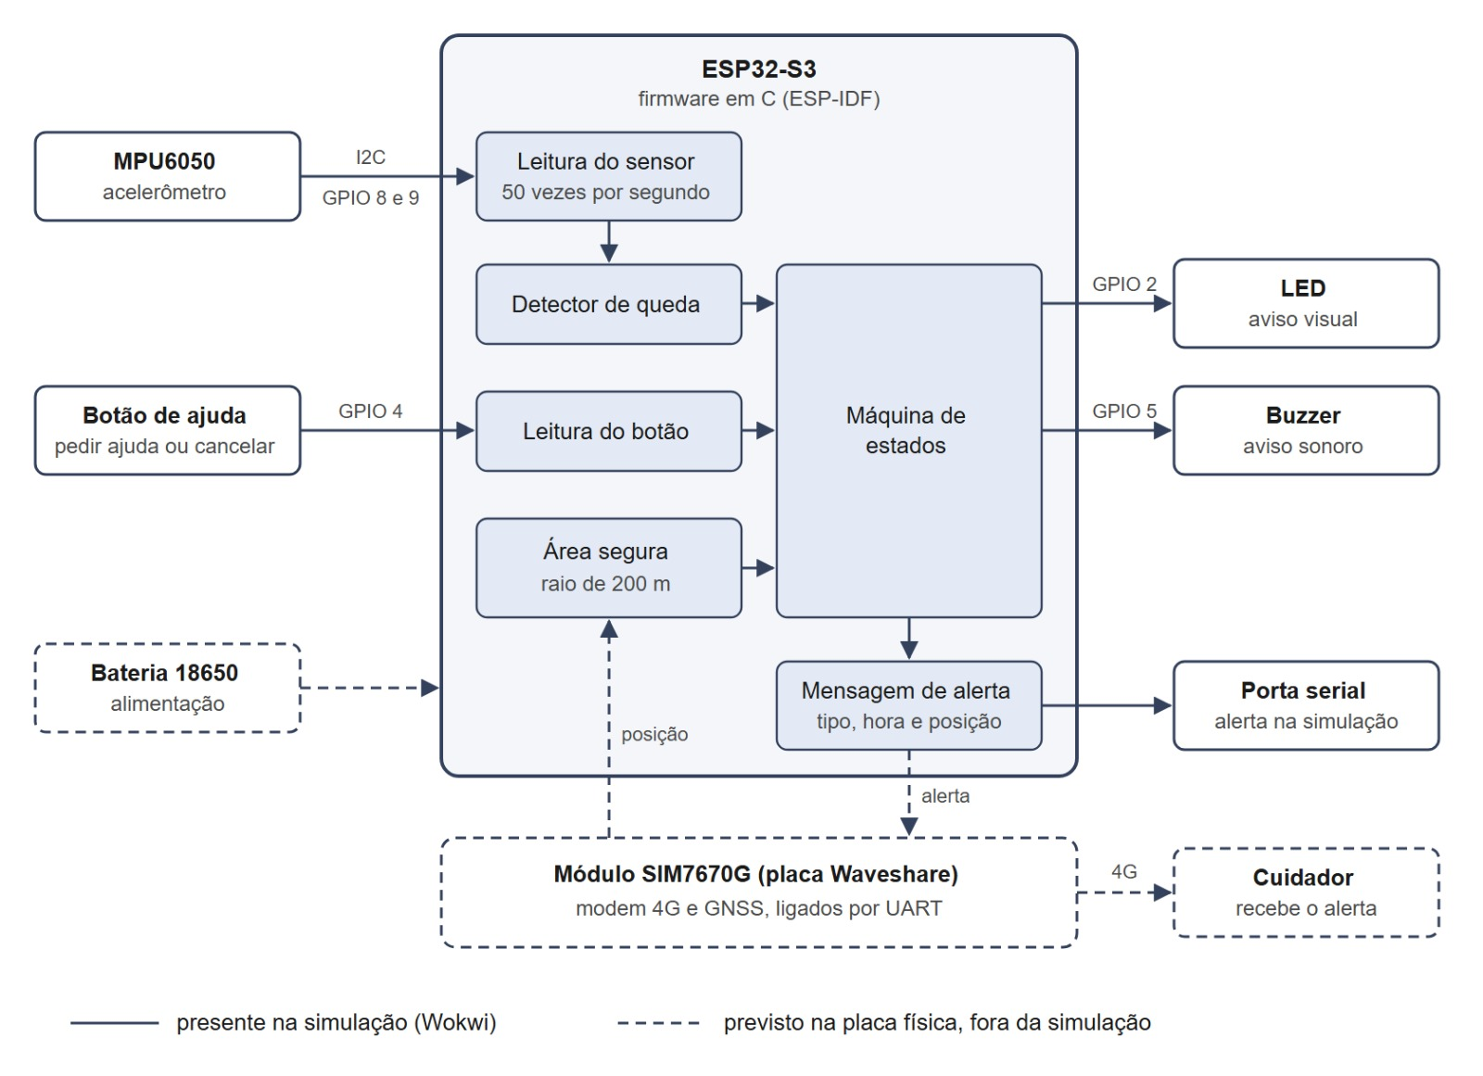
Diagrama de blocos do hardware
4.1.3 Modelagem: diagrama de blocos
Linha cheia: presente na simulação. Tracejado: previsto na placa física (modem 4G e GNSS do SIM7670G, bateria 18650).
O alerta sai pela porta serial na simulação; na placa, sairia pelo modem 4G até o cuidador.
O visor OLED entrou no firmware depois deste diagrama (28/10).
Diagrama: Isabelly Vitoria
Notes:
Isa: Este é o diagrama de blocos. O que está em linha cheia existe na simulação: o sensor e o botão entram no ESP32-S3, o firmware detecta a queda, confere a área segura e a máquina de estados decide o que acionar: LED, buzzer e a mensagem de alerta, que na simulação sai pela porta serial. O tracejado é o que fica para a placa física: o módulo SIM7670G, com 4G e GNSS, e a bateria. O visor OLED entrou no firmware depois do diagrama.

Slide 5
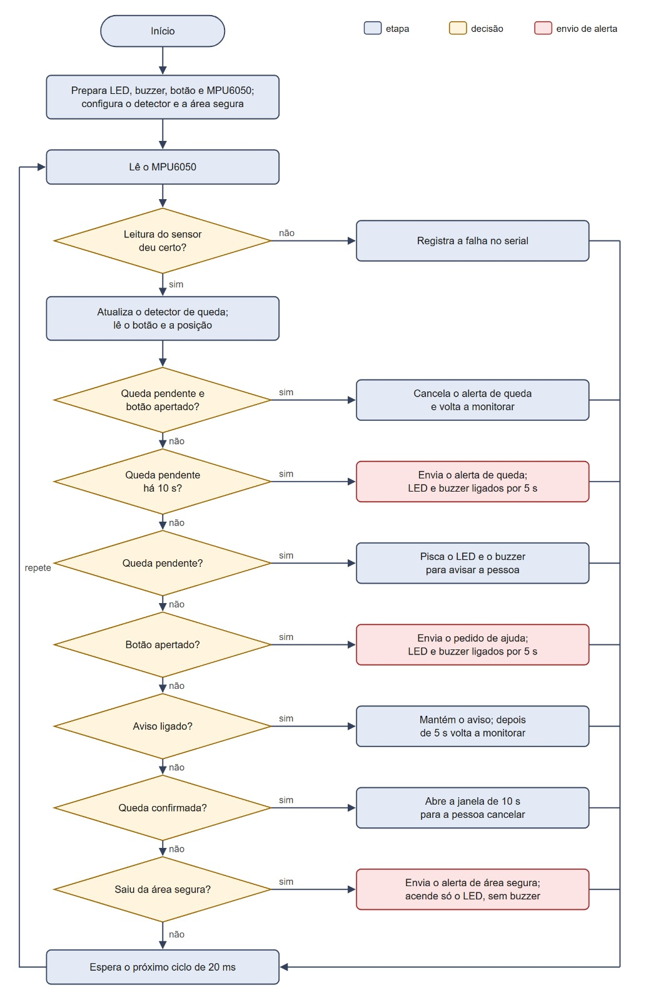
Fluxograma do firmware
4.1.3 Modelagem: fluxograma
Um ciclo a cada 20 ms
lê o sensor, atualiza o detector, lê o botão e a posição
Decisões em ordem de prioridade
cancelamento primeiro, depois alerta de queda, aviso, botão e área segura
Três saídas vermelhas
alerta de queda, pedido de ajuda e saída da área segura
Falha de leitura não trava
registra no serial e segue para o próximo ciclo
Diagrama: Isabelly Vitoria
Notes:
Isa: O fluxograma mostra um ciclo do firmware, que se repete a cada 20 milissegundos. Ele lê o sensor; se a leitura falhar, registra e segue. Depois atualiza o detector, lê o botão e a posição, e passa pelas decisões em ordem: se há queda pendente e o botão foi apertado, cancela; se a queda está pendente há 10 segundos, envia o alerta; e assim por diante. As caixas vermelhas são os três tipos de alerta.

Slide 6
Como as pastas estão organizadas
Repositório
meuamparo/
src/meuamparo/ o que roda
docs/
material-disciplina/
projeto/
core/
include/meuamparo/
fall.h
device.h
geofence.h
alert.h
imu.h, types.h
src/
os .c de cada um
firmware/
main/
main.c
mpu6050.c
display.c
indicators.c
position.c
transport_serial.c
i2c_bus.c
board.h
components/
meuamparo_core
simulator/
wokwi/
diagram.json
wokwi.toml
scenarios/
botao.yaml
queda.yaml
queda-cancelada
pulo.yaml
test/
test_fall.c
test_device.c
test_geofence.c
test_imu.c
ma_test.h
o que vai para a faculdade
Makefile
make sim, make test
Pastas e arquivos reais de src/meuamparo em 28/10/2026
ver no GitHub ↗
Notes:
Gustavo: Esta é a árvore do repositório. À esquerda, docs, com o material da disciplina e o que o grupo produz, e o Makefile da raiz, que é por onde tudo começa. À direita, src/meuamparo, o que roda, em quatro pastas: core com os cabeçalhos e o código do detector, da máquina de estados, do geofence e do alerta; firmware com o main e um arquivo por periférico; simulator com o circuito, o wokwi.toml e os cenários; e test com um teste para cada módulo do core.
Os links "ver no GitHub" funcionam depois do push para o GitHub.

Slide 7


O core decide, o firmware executa
Arquitetura
core/ decide
firmware/ executa
C puro, sem nenhum header do ESP-IDF: detector de queda, máquina de estados, área segura e formato do alerta.
ESP-IDF: lê o MPU6050 por I2C e o botão, liga LED, buzzer e visor, envia o alerta. Sem mock nem cenário.
simulator/
a bancada: circuito e cenários do Wokwi
test/
a prova: o core testado no computador
Por que dividimos
Medir o detector contra centenas de registros em segundos, no Mac, sem gravar a placa
O mesmo .c compila nos dois lados: components/meuamparo_core aponta para core/src
Trocar placa, visor ou transporte não mexe na lógica
Notes:
Gustavo: A regra mais importante do projeto é esta divisão. O core decide: é C puro, não inclui nada do ESP-IDF, e ali estão o detector de queda, a máquina de estados, o geofence e o formato do alerta. O firmware executa: lê o sensor por I2C e o botão, liga LED, buzzer e visor e manda o alerta, e não tem nenhum código de teste dentro. O simulator é a bancada e o test é a prova no computador. Por que dividir assim? Primeiro, para medir o detector contra centenas de registros em segundos, no Mac, sem gravar a placa a cada ajuste. Segundo, porque é o mesmo arquivo .c dos dois lados: o componente meuamparo_core do firmware aponta direto para core/src, não é uma cópia. Terceiro, se a placa, o visor ou o jeito de enviar o alerta mudarem, a lógica não muda.

Slide 8




O que usamos
4.2 Desenvolver o sistema
C11 + ESP-IDF v5.5.5
ESP32-S3
wokwi-cli 0.26.1
framework oficial da Espressif para o ESP32
devkit no simulador; Waveshare SIM7670G no projeto
roda o firmware real no Wokwi, sem tela, nos cenários
Wokwi for VS Code 4.1.0
Make
GitHub + GPL v3
o mesmo circuito na tela, para ver e interagir
um comando para testar, compilar e simular
issues e quadro do projeto; código aberto
Notes:
Gustavo: Escrevemos em C com o ESP-IDF, que é o framework oficial da Espressif. O alvo é o ESP32-S3. Para simular usamos o Wokwi de dois jeitos: o wokwi-cli roda o firmware real sem tela, nos testes automáticos, e a extensão do VS Code mostra o mesmo circuito na tela para a gente interagir. O Make amarra tudo num comando. O código está no GitHub, com as tarefas nas issues, sob licença GPL v3.

Slide 9
Detector de queda em três fases
4.2.3 Programa em linguagem C
1
Queda livre
abaixo de 0,5 g por 60 ms
2
Impacto
acima de 2,5 g em até 1 s
3
Imobilidade
perto de 1 g por 1,5 s
Pulo também tem 1 e 2. A fase 3 separa queda de pulo
Notes:
Gustavo: O sensor mede a aceleração em três eixos e calculamos a magnitude, que não depende de como o dispositivo está preso. Em repouso ela fica em 1 g. Numa queda aparecem três coisas em sequência: a queda livre, quando a magnitude cai perto de zero; o impacto, um pico forte; e depois a pessoa parada no chão. A terceira fase é o que separa queda de pulo. Quem pula também tem queda livre e impacto, mas volta a se mexer.

Slide 10
O código do detector
core/src/fall.c
65 case MA_FALL_AWAIT_IMPACT:
66 if (mag >= c->impact_g) {
67 enter(d, MA_FALL_SETTLE, t);
68 } else if (elapsed > c->impact_window_ms) {
69 enter(d, MA_FALL_IDLE, t);
70 }
71 return false;
…
79 case MA_FALL_STILLNESS:
80 /* Qualquer movimento cancela: a pessoa levantou ou nunca caiu de fato. */
81 if (fabsf(mag - 1.0f) > c->stillness_tol_g) {
82 enter(d, MA_FALL_IDLE, t);
83 return false;
84 }
85 if (elapsed >= c->stillness_ms) {
86 enter(d, MA_FALL_IDLE, t);
87 return true;
88 }
89 return false;
50 amostras por segundo
cada uma passa por ma_fall_update()
Cada fase tem tempo limite
sem impacto em 1 s, volta ao início
Devolve true uma única vez
na amostra que confirma a queda
core/src/fall.c, linhas 65–71 e 79–89
ver no GitHub ↗
Notes:
Gustavo: O detector é uma máquina de estados alimentada a 50 amostras por segundo. Nas linhas 65 a 71, se o impacto não chega em um segundo, volta ao início. Nas linhas 79 a 89, na imobilidade, qualquer movimento cancela, e só depois de um segundo e meio parado a função devolve verdadeiro, uma única vez.
Os links "ver no GitHub" funcionam depois do push para o GitHub.

Slide 11
O que o dispositivo faz depois
core/src/device.c
Queda pendente
LED e buzzer piscam 10 s
queda
10 s sem botão
botão: cancela
Monitorando
lendo sensor e botão
botão: pedido de ajuda, sem espera
Alarme
alerta enviado; 5 s depois volta
saída da área segura: só LED
A janela de 10 s deixa a própria pessoa cancelar um alarme falso, sem depender de afinar limiar.
Notes:
Gustavo: Detectar a queda não basta, falta decidir o que fazer. Depois de uma queda abrimos uma janela de 10 segundos em que o dispositivo avisa a própria pessoa e ela pode cancelar pelo botão, se estiver bem. É uma defesa contra alarme falso que não depende de afinar limiar. Fora dessa janela, o botão é pedido de ajuda e o alerta sai na hora. Na saída da área segura não tocamos o buzzer: quem está desorientado na rua não precisa de um apito, quem precisa saber é o cuidador.

Slide 12
A janela de cancelamento no código
core/src/device.c
40 if (in.button) {
41 raise_alarm(d, t, &out, MA_ALERT_PANIC, true);
42 } else if (in.fall) {
43 if (d->cfg.cancel_window_ms == 0) {
44 raise_alarm(d, t, &out, MA_ALERT_FALL, true);
45 } else {
46 d->state = MA_DEV_FALL_PENDING;
47 d->t_state = t;
48 }
49 } else if (in.geofence_exit) {
50 raise_alarm(d, t, &out, MA_ALERT_GEOFENCE, false);
51 }
52 break;
…
54 case MA_DEV_FALL_PENDING:
55 if (in.button) {
56 d->state = MA_DEV_MONITORING;
57 d->t_state = t;
58 out.cancelled = true;
59 } else if (elapsed >= d->cfg.cancel_window_ms) {
60 raise_alarm(d, t, &out, MA_ALERT_FALL, true);
61 }
62 break;
Linhas 40 a 41
botão em monitoramento: alerta de ajuda na hora
Linhas 42 a 48
queda abre a janela; com janela zero, alerta direto
Linhas 55 a 61
botão na janela cancela; sem botão, alerta de queda
core/src/device.c, linhas 40–52 e 54–62
ver no GitHub ↗
Notes:
Gustavo: Aqui está a janela de cancelamento no código. No estado de monitoramento, o botão tem prioridade: se chegam botão e queda juntos, a pessoa está consciente e pediu ajuda. A queda abre a janela. No estado pendente, o botão cancela; passados os 10 segundos sem botão, o alerta de queda sai.
Os links "ver no GitHub" funcionam depois do push para o GitHub.

Slide 13
Firmware fino: lê, entrega ao core, obedece
firmware/main/main.c
220 ma_device_input_t in = {
221 .fall = ma_fall_update(&fall, &s),
222 .button = button_pressed_edge(),
223 };
224 ma_geo_point_t pos;
225 if (ma_position_get(&pos)) {
226 in.geofence_exit = ma_geofence_update(&fence, &pos);
227 }
228
229 const ma_device_output_t out = ma_device_step(&dev, t, in);
230 ma_indicators_set(out.led, out.buzzer);
…
272 banner(what[out.kind], "mensagem com tipo, hora e posicao:");
273 send_alert(out.kind, t);
274 }
mpu6050.c
I2C, faixa de ±8 g
indicators.c
LED e buzzer por PWM
display.c
visor OLED 128x64
position.c
posição fixa, sem GNSS
transport_serial.c
firmware/main/main.c, linhas 220–230 e 272–274
ver no GitHub ↗
alerta no serial
A cada 20 ms: lê sensor e botão, chama o core, liga LED, buzzer e visor, envia o alerta
Notes:
Gustavo: Este é o coração do firmware, nas linhas 220 a 230 e 272 a 274 do main.c. A cada 20 ms ele lê o sensor e o botão, entrega ao core e executa o que voltou: liga LED, buzzer e visor e, se for o caso, envia o alerta. O alerta é um JSON de uma linha com tipo, horário e posição. Na simulação ele sai no serial; na placa sairia pelo modem 4G, trocando um único arquivo.
Os links "ver no GitHub" funcionam depois do push para o GitHub.

Slide 14
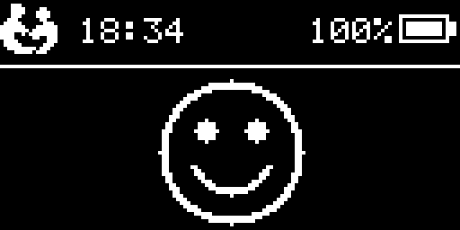
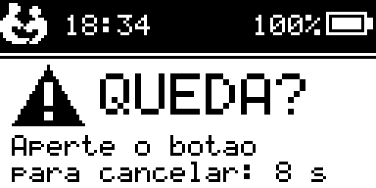
Circuito e pinos
4.2.2 Montagem do circuito
Componente | Função | Ligação no ESP32-S3
MPU6050 | aceleração e rotação | I2C 0x68: SDA 8, SCL 9
OLED SSD1306 | visor 128x64 | I2C 0x3C: mesmo barramento
Botão | pedido de ajuda e cancelamento | GPIO 4, pull-up
Buzzer | aviso sonoro, PWM 2 kHz | GPIO 5
LED + 330 Ω | aviso visual | GPIO 2
Potenciômetro | faz o papel da bateria | GPIO 1, ADC1 canal 0
Visor no Wokwi: monitorando e na janela de cancelamento
O OLED substitui o visor touch de 1,69" previsto, que o Wokwi não tem. Os pinos são do devkit: na Waveshare ESP32-S3-SIM7670G parte deles é do modem, e a pinagem precisa ser revista antes de montar.
Pinos em firmware/main/board.h; circuito em simulator/wokwi/diagram.json
Notes:
Gustavo: O circuito usa o devkit ESP32-S3 do Wokwi com o sensor, o visor, o botão, o buzzer e o LED. Sensor e visor dividem o mesmo barramento I2C, cada um no seu endereço, então o visor não gastou pino. O buzzer recebe uma onda de 2 kHz, faixa em que o ouvido é mais sensível. O OLED entra no lugar do visor touch de 1,69 polegada, que o Wokwi não tem. E na placa escolhida parte desses pinos é do modem.

Slide 15
Um comando: make sim
Makefile
$ make help
help Lista os alvos disponíveis
test Compila e roda os testes de host do core
setup Instala ESP-IDF e wokwi-cli, pulando o que já existe
firmware Compila o firmware ESP-IDF (carrega o ambiente sozinho)
sim Roda todos os cenários do Wokwi headless (queda, botão, pulo...)
sim-queda Cenário: queda, janela de 10 s e alerta com posição
sim-cancelada Cenário: queda cancelada pelo botão dentro da janela
sim-botao Cenário: pedido de ajuda pelo botão
sim-pulo Cenário: pulo, que não pode gerar alerta
web Gera o .bin para rodar no wokwi.com e mostra o passo a passo
clean Apaga os binários gerados em build/ e no firmware
make sim, em ordem:
1 carrega o ESP-IDF, se a shell não carregou
2 lê o token do Wokwi de ~/.config/wokwi/token
3 compila o firmware com idf.py build
4 roda os 4 cenários; o primeiro que falhar para tudo
make sim-queda, sim-cancelada, sim-botao e sim-pulo rodam um cenário só, com o log inteiro na tela
Notes:
Gustavo: Tudo isso roda com um comando. Esta é a saída real do make help na raiz do repositório. O make sim carrega o ambiente do ESP-IDF sozinho, lê o token do Wokwi de um arquivo fora do repositório, compila o firmware e roda os quatro cenários, um atrás do outro. Se um falhar, para ali e mostra o log. Para a apresentação, os alvos sim-queda, sim-cancelada, sim-botao e sim-pulo rodam um cenário de cada vez, com tudo na tela.

Slide 16
O alvo sim por dentro
src/meuamparo/Makefile
102 sim: firmware ## Roda todos os cenários do Wokwi headless (queda, botão, pulo...)
103 @command -v wokwi-cli >/dev/null 2>&1 || { \
104 echo "wokwi-cli não encontrado. Instale com:"; \
105 echo " make setup"; \
106 exit 1; }
107 @$(WOKWI_TOKEN); \
108 for s in $(SCENARIOS); do \
109 echo "== $$s"; \
110 wokwi-cli --quiet --timeout 40000 --scenario scenarios/$$(basename $$s) $(WOKWI_DIR) || exit 1; \
111 done
112 @echo "ok: todos os cenários passaram"
Makefile, linhas 102–112
ver no GitHub ↗
sim: firmware
$(WOKWI_TOKEN)
|| exit 1
depende do alvo firmware: sempre testa o binário recém-compilado
lê o token do arquivo, sem ele aparecer no repositório
o primeiro cenário que falhar interrompe tudo
Notes:
Gustavo: Por dentro, o alvo sim está nas linhas 102 a 112 do Makefile. Ele depende do alvo firmware, então sempre testa o binário recém-compilado. Lê o token do Wokwi de um arquivo fora do repositório, roda cada cenário com o wokwi-cli e, se um falhar, para tudo.
Os links "ver no GitHub" funcionam depois do push para o GitHub.

Slide 17
Cenários: o sistema inteiro testado sozinho
4.3.2 Teste de integração
7 steps:
8 - wait-serial: 'monitorando'
9 - delay: 1000ms
10 # queda livre: o sensor quase não sente aceleração
11 - set-control: { part-id: imu1, name: accelZ, value: 0.1 }
12 - delay: 300ms
13 # impacto contra o chão
14 - set-control: { part-id: imu1, name: accelZ, value: 4 }
15 - delay: 60ms
16 # caída de lado, parada: a gravidade agora aparece no eixo X
17 - set-control: { part-id: imu1, name: accelZ, value: 0 }
18 - set-control: { part-id: imu1, name: accelX, value: 1 }
19 - wait-serial: 'queda confirmada'
20 # ninguém cancela: depois da janela o alerta sai com a posição
21 - wait-serial: 'MA_ALERT {"device":"ma-01","kind":"fall"'
22 - expect-pin: { part-id: esp, name: 2, value: 1 }
set-control
mexe no sensor ou aperta o botão
wait-serial
espera uma linha no serial do firmware
expect-pin
confere o nível de um pino, como o LED
4/4
cenários passaram
botão, queda, queda cancelada, pulo
simulator/wokwi/scenarios/queda.yaml, linhas 7–22
ver no GitHub ↗
Notes:
Gustavo: Cada cenário é um teste do sistema inteiro: o firmware real rodando no Wokwi. Este é o da queda. Ele espera o dispositivo ficar pronto, leva o sensor a 0,1 g por 300 ms, que é a queda livre, depois a 4 g, que é o impacto, e deixa a pessoa deitada. Aí espera a linha 'queda confirmada', depois o MA_ALERT do tipo fall, e confere que o LED está aceso. São quatro cenários, e os quatro passam. Se alguém mexer no limiar e quebrar a detecção, o make sim acusa.
Os links "ver no GitHub" funcionam depois do push para o GitHub.

Slide 18
Ver e interagir: a extensão do Wokwi
Wokwi for VS Code
1
Abrir a pasta
3 [wokwi]
4 version = 1
5 firmware = "../../firmware/build/meuamparo.bin"
6 elf = "../../firmware/build/meuamparo.elf"
code src/meuamparo/simulator/wokwi
2
Licença, só na primeira vez
F1 → Wokwi: Request a new License
simulator/wokwi/wokwi.toml, linhas 3–6
ver no GitHub ↗
3
Rodar
O wokwi.toml aponta para o mesmo binário que o make sim usa. O que se vê na tela é o firmware que passou nos testes.
F1 → Wokwi: Start Simulator
4
Interagir
Sem VS Code: make web gera um .bin para subir no wokwi.com.
clicar no botão, mexer nos sliders do MPU6050, ler o visor e o serial
Notes:
Gustavo: Para ver o circuito e mexer nele, usamos a extensão do Wokwi no VS Code. Abre a pasta do simulador, pede a licença uma vez pela conta Wokwi e manda iniciar. O arquivo wokwi.toml aponta para o mesmo binário que os cenários testam, então o que aparece na tela é o firmware que passou nos testes. Quem não usa VS Code pode rodar make web e subir o arquivo no wokwi.com.
Os links "ver no GitHub" funcionam depois do push para o GitHub.

Slide 19
Testes em duas camadas
4.3 Testar o sistema
make test, no computador
make sim, no Wokwi
50/50
22/50
4/4
quedas fortes detectadas
quedas amortecidas
cenários passaram
0 alarme falso em andar, correr, pular, sentar com força, deitar e cair e levantar
Botão: alerta panic e LED aceso
Queda: janela de 10 s e alerta fall
Queda cancelada: botão na janela, sem alerta
Pulo: volta a monitorar, sem alerta
Traces escritos pelo grupo: não medem a meta de 90%. A medição usará o SisFall.
Notes:
Gustavo: Testamos em duas camadas. No computador, o detector roda contra traces que nós mesmos escrevemos: pega todas as quedas fortes e menos da metade das amortecidas, e não dispara em nenhuma atividade comum. Esse número não é a meta de 90%, porque o trace foi escrito sabendo como o detector funciona. A medição de verdade vai usar o SisFall, um conjunto público de registros de quedas. No Wokwi, os quatro cenários testam o sistema inteiro.

Slide 20


O que esse jeito de trabalhar nos dá
Por que isso importa
1 comando
1 código
make sim reproduz tudo
o mesmo C no Mac e na placa
compila e testa o sistema inteiro em qualquer máquina com as ferramentas
o detector é afinado no computador, sem gravar a placa a cada ajuste
4 cenários
Limites claros
regressão do sistema integrado
o que não está provado
mudou um limiar e quebrou a queda? o make sim acusa
traces sintéticos, sem hardware, GNSS fixo: dito em voz alta
Notes:
Gustavo: Para fechar a parte técnica: um comando reproduz tudo. O mesmo código C roda no computador e na placa, então o detector é afinado em segundos, não em ciclos de gravar e testar. Os cenários funcionam como teste de regressão do sistema inteiro. E fazemos questão de dizer o que não está provado: os traces são sintéticos, não houve hardware e a posição é fixa.

Slide 21

Demonstração ao vivo
No terminal, na raiz do repositório
make sim-queda
queda, janela de 10 s e alerta com posição
make sim-cancelada
queda cancelada pelo botão dentro da janela
make sim-botao
pedido de ajuda pelo botão
make sim-pulo
pulo, que não pode gerar alerta
QUEDA LIVRE → IMPACTO → PESSOA PARADA, DEITADA → QUEDA DETECTADA → ALERTA ENVIADO
Wokwi no VS Code: circuito ao vivo, botão e visor
Notes:
Isa: Agora a simulação rodando. Cada comando roda um cenário e o firmware narra o que está acontecendo: queda livre, impacto, pessoa parada e deitada, queda detectada, alerta enviado. Começamos pela queda, depois a queda cancelada, o botão e o pulo, que não pode gerar alerta. Por fim, o circuito ao vivo no VS Code, com o botão e o visor.
Preparação: antes da aula, rodar make firmware, deixar o VS Code aberto em src/meuamparo/simulator/wokwi com a licença ativa, e um terminal na raiz do repositório.

Slide 22
Dificuldades e problemas
Relato
Instituições
Requisitos
Tempo e custo
Só a Casa do Vovô aceitou: reunião em 03/11. Lar Padre Euclides não respondeu nem atendeu; Lar do Vovô Albano, sem retorno da assistente social
11 requisitos escritos antes da escuta, a partir dos objetivos, concluídos com atraso no fim de outubro; serão validados na reunião
16/09: não comprar a placa, sem tempo hábil. Waveshare estimada em R$ 597 a R$ 622 (set/2026)
Wokwi
Só simulação
Ambiente
primeira vez usando: token de CI, licença da extensão, cenários
Wokwi sem GNSS nem modem 4G: posição fixa e alerta no serial
queda difícil de provocar com slider; atualização do Python quebrou o ESP-IDF (resolvido no Makefile)
Valores de setembro de 2026: estimativa, não preço atual
Notes:
Isa: A maior dificuldade foi o contato com as instituições. Liguei para as três: o Lar Padre Euclides não respondeu nem atendeu, e no Lar do Vovô Albano fiquei sem retorno da assistente social. Só a Casa do Vovô aceitou, e a reunião com a coordenação está marcada para 3 de novembro. Por isso os requisitos foram escritos antes de ouvir a instituição, a partir dos objetivos do projeto, e ficaram prontos com atraso no fim de outubro. Vamos levá-los para validar na reunião. Também pesaram o tempo e o custo: em 16 de setembro decidimos não comprar a placa, que sairia entre 597 e 622 reais, estimativa de setembro.
Gustavo: No técnico, foi a primeira vez que usamos o Wokwi: o token de CI, a licença da extensão e os cenários automáticos. A simulação tem limite: o Wokwi não tem GNSS nem modem 4G, então a posição é fixa e o alerta sai no serial. Provocar a queda com o slider é difícil, e por isso escrevemos os cenários. E uma atualização do Python pelo Homebrew quebrou o ambiente do ESP-IDF, o que resolvemos no Makefile.

Slide 23
O que cada um fez e aprendeu
2.3 Grupo de trabalho
Gustavo
Isa
Arquitetura do código
Detector, máquina de estados e firmware
Circuito, visor e cenários no Wokwi
Repositório, Makefile e modelo do case
Contato com as três instituições; reunião marcada na Casa do Vovô (03/11)
Escopo e 11 requisitos funcionais, cada um com forma de verificação
Diagrama de blocos e fluxograma
Cronograma e slides
O que eu aprendi?
O que eu aprendi?
Notes:
Cada um fala o próprio bloco, em primeira pessoa. "O que eu aprendi?": falar ao vivo.

Slide 24
Limites e próximos passos
Até 25/11
O que a simulação não prova
Até a entrega final
Autonomia de 8 horas
Conforto e fixação no corpo
Alarme falso no dia a dia
Cobertura do 4G e precisão do GPS
Reunião com a Casa do Vovô (03/11): validar requisitos e diagramas
Medir o detector com o SisFall
GPS: hoje a posição é fixa; falta o GNSS (driver ou chip simulado)
Avaliação de reação com a instituição
Roteiro 3 e relatos
Seminário de avaliação, 25/11
Notes:
Isa: O simulador cobre a lógica e a demonstração. Autonomia, conforto e alarme falso no uso real só se medem com a placa e com pessoas. Até 25/11 temos a reunião com a coordenação da Casa do Vovô em 3 de novembro, para validar os requisitos e os diagramas, a medição do detector com dados reais, o GPS, que hoje é uma posição fixa porque o Wokwi não tem GNSS, a avaliação de reação com a instituição e o relatório final. Obrigado.

